Slide 1

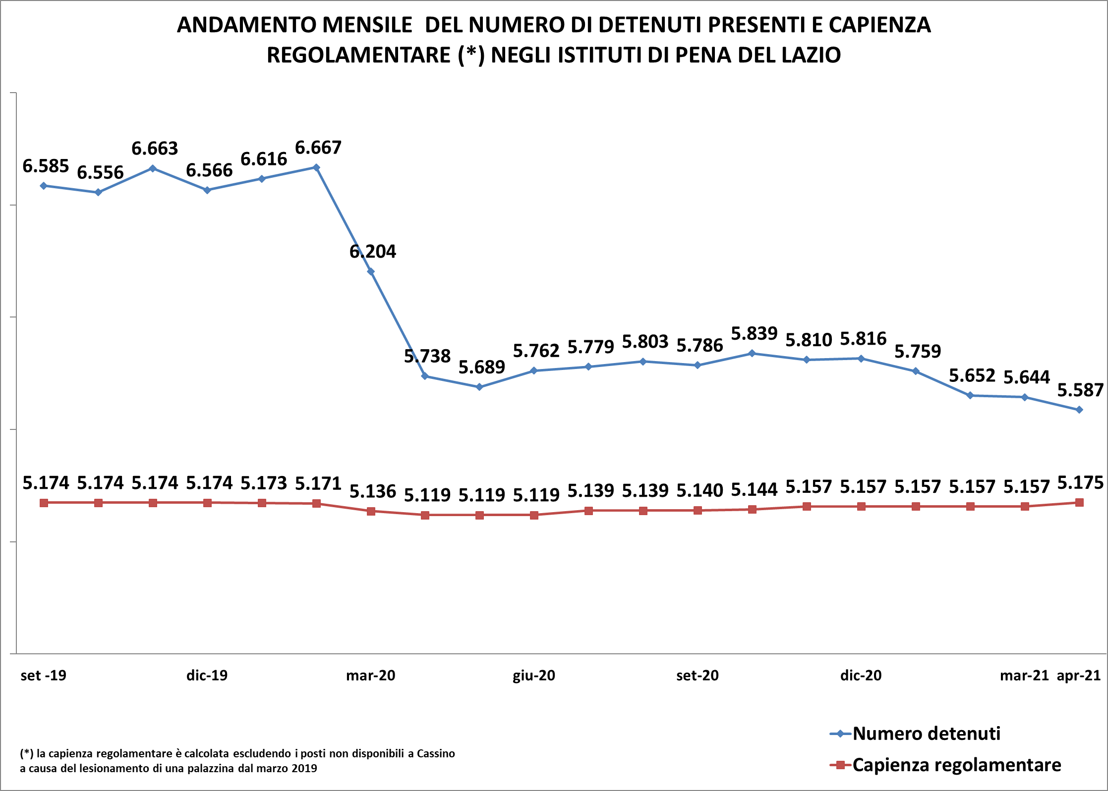

Slide 2
Dettaglio dei detenuti presenti negli Istituti di Pena del Lazio al 30/04/2020
(*) i posti effettivamente disponibili degli istituti del Lazio sono calcolati in base all’ultimo aggiornamento disponibile delle schede di trasparenza degli istituti consultabili sul sito del Ministero della Giustizia

Slide 3
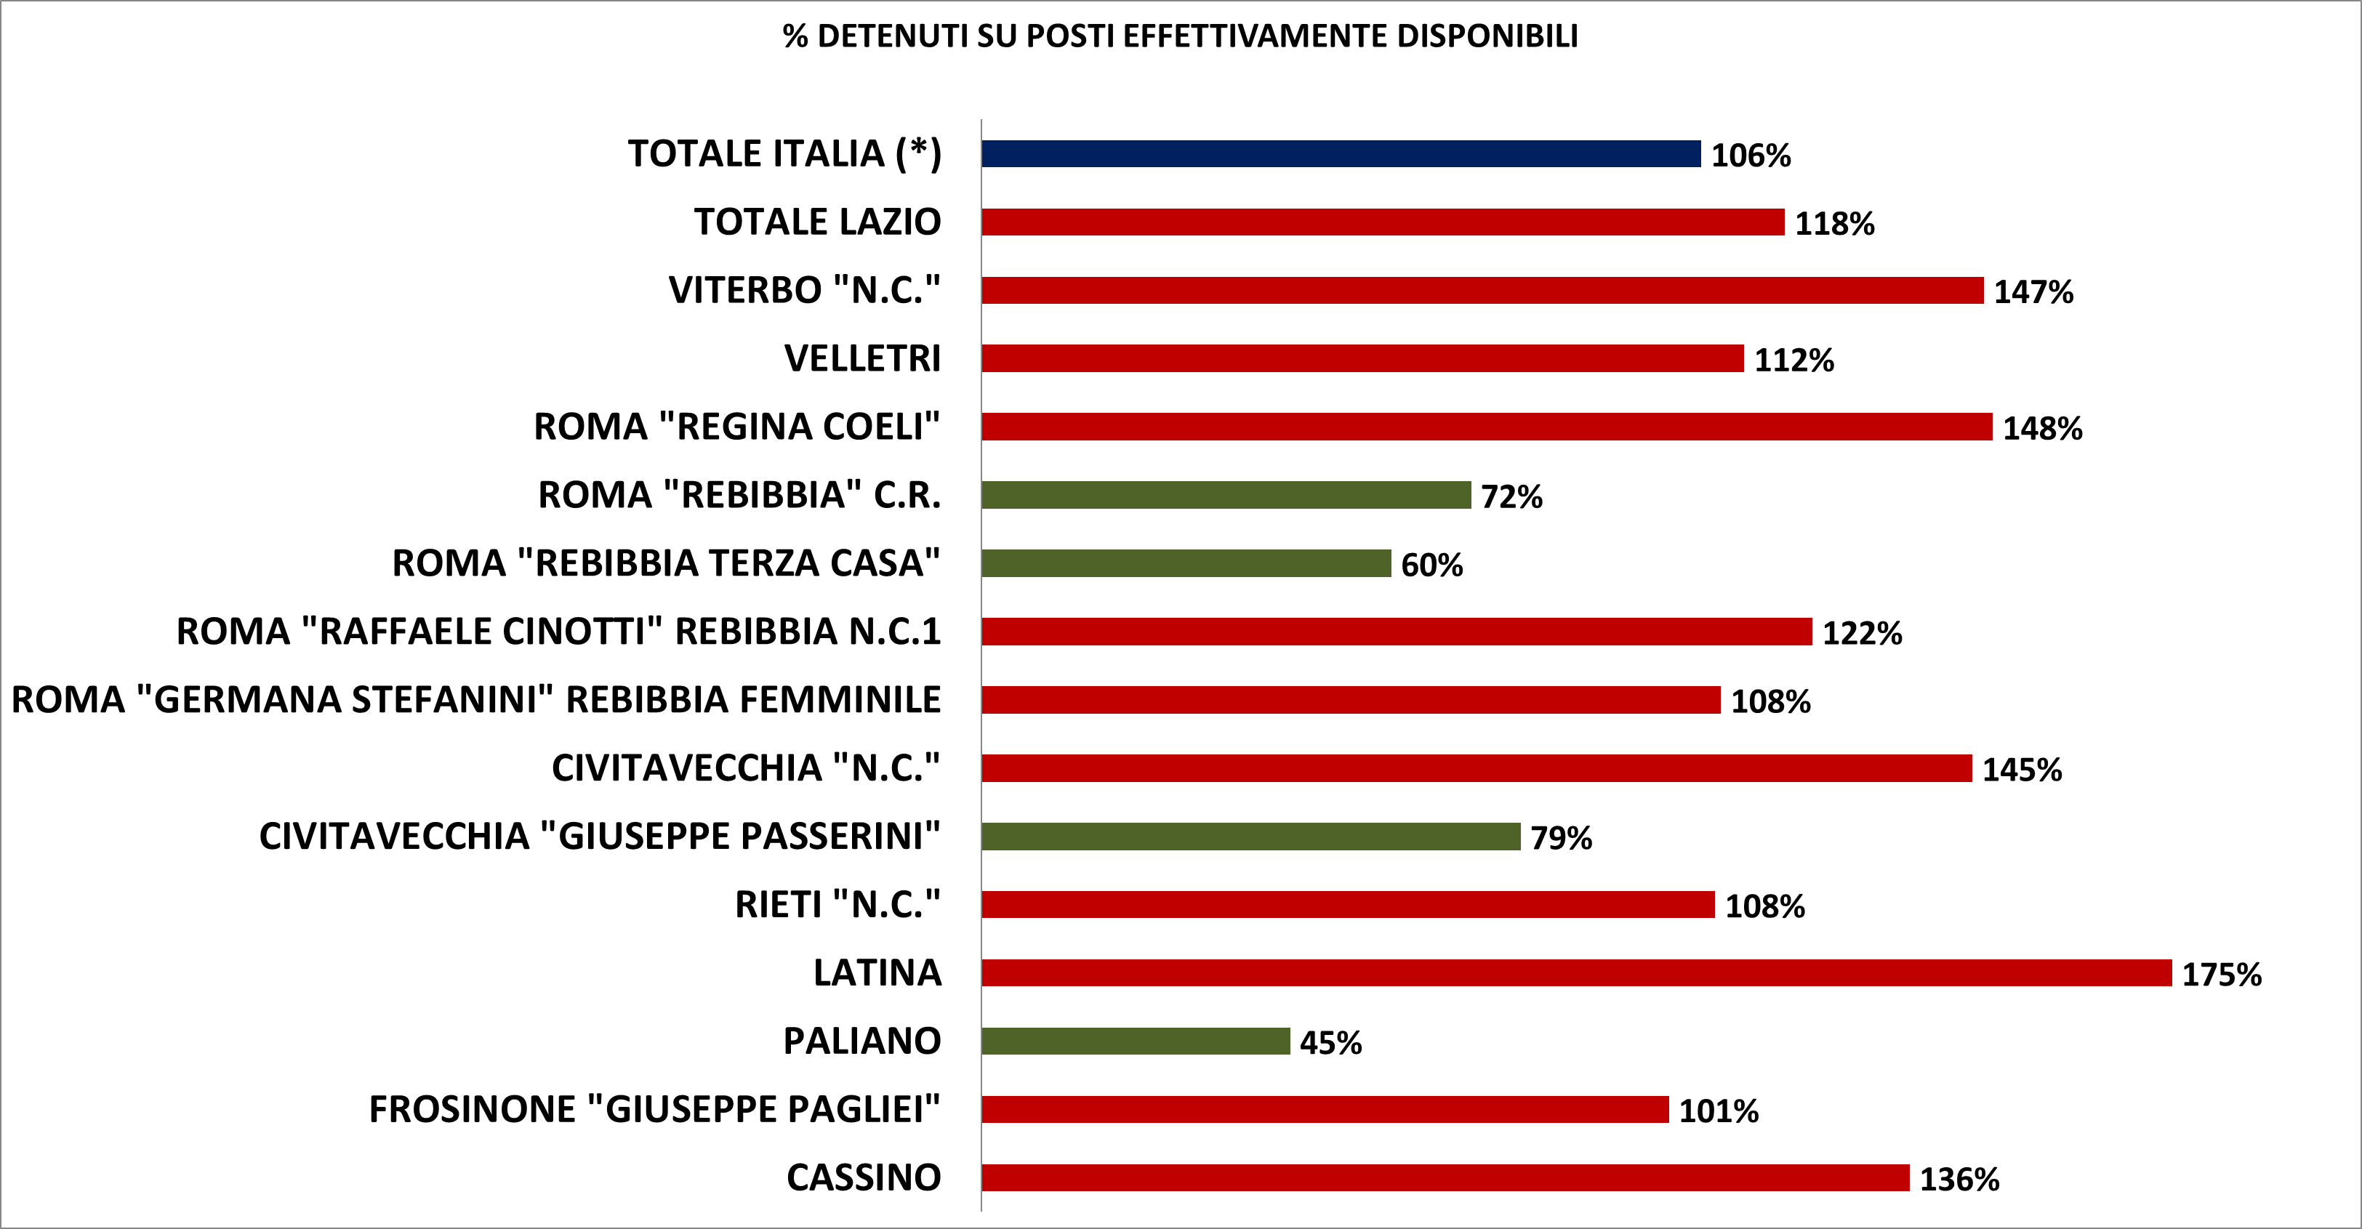
Tasso di affollamento negli Istituti di pena del Lazio calcolato sul totale dei posti effettivamente disponibili al 30 aprile 2021
(*) i posti effettivamente disponibili degli istituti del Lazio sono calcolati in base all’ultimo aggiornamento disponibile delle schede di trasparenza degli istituti consultabili sul sito del Ministero della Giustizia
(**) il tasso di affollamento in Italia è calcolato in base alla capienza regolamentare dichiarata dal DAP

Slide 4
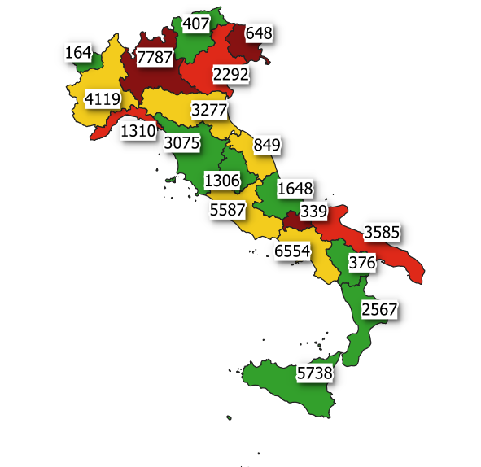
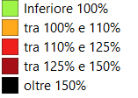
Tasso affollamento per regione e numero di detenuti presenti negli Istituti di pena d’Italia al 30 aprile 2021

Slide 5
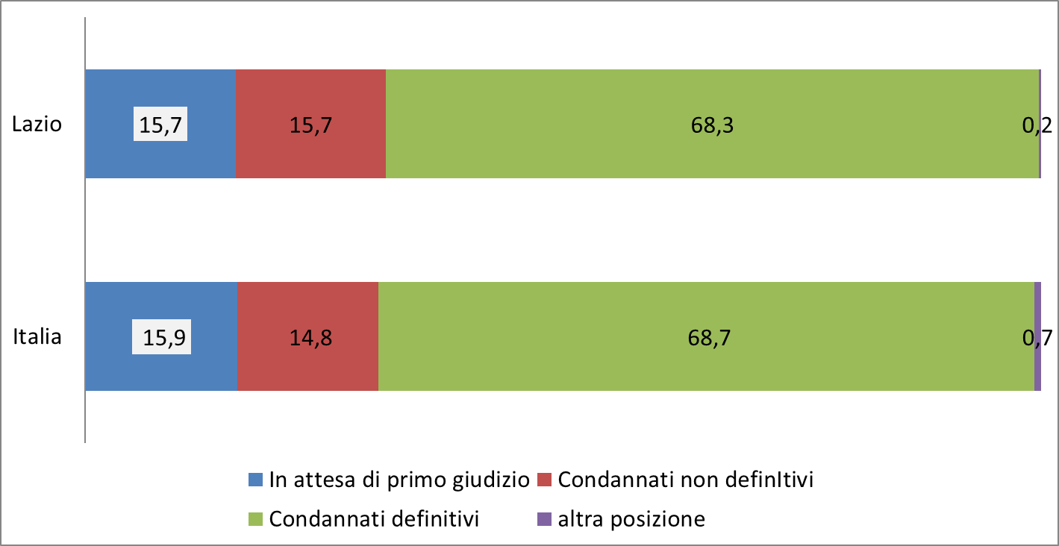
Detenuti per Posizione Giuridica In Italia e nel Lazio al 30 aprile 2021

Slide 6
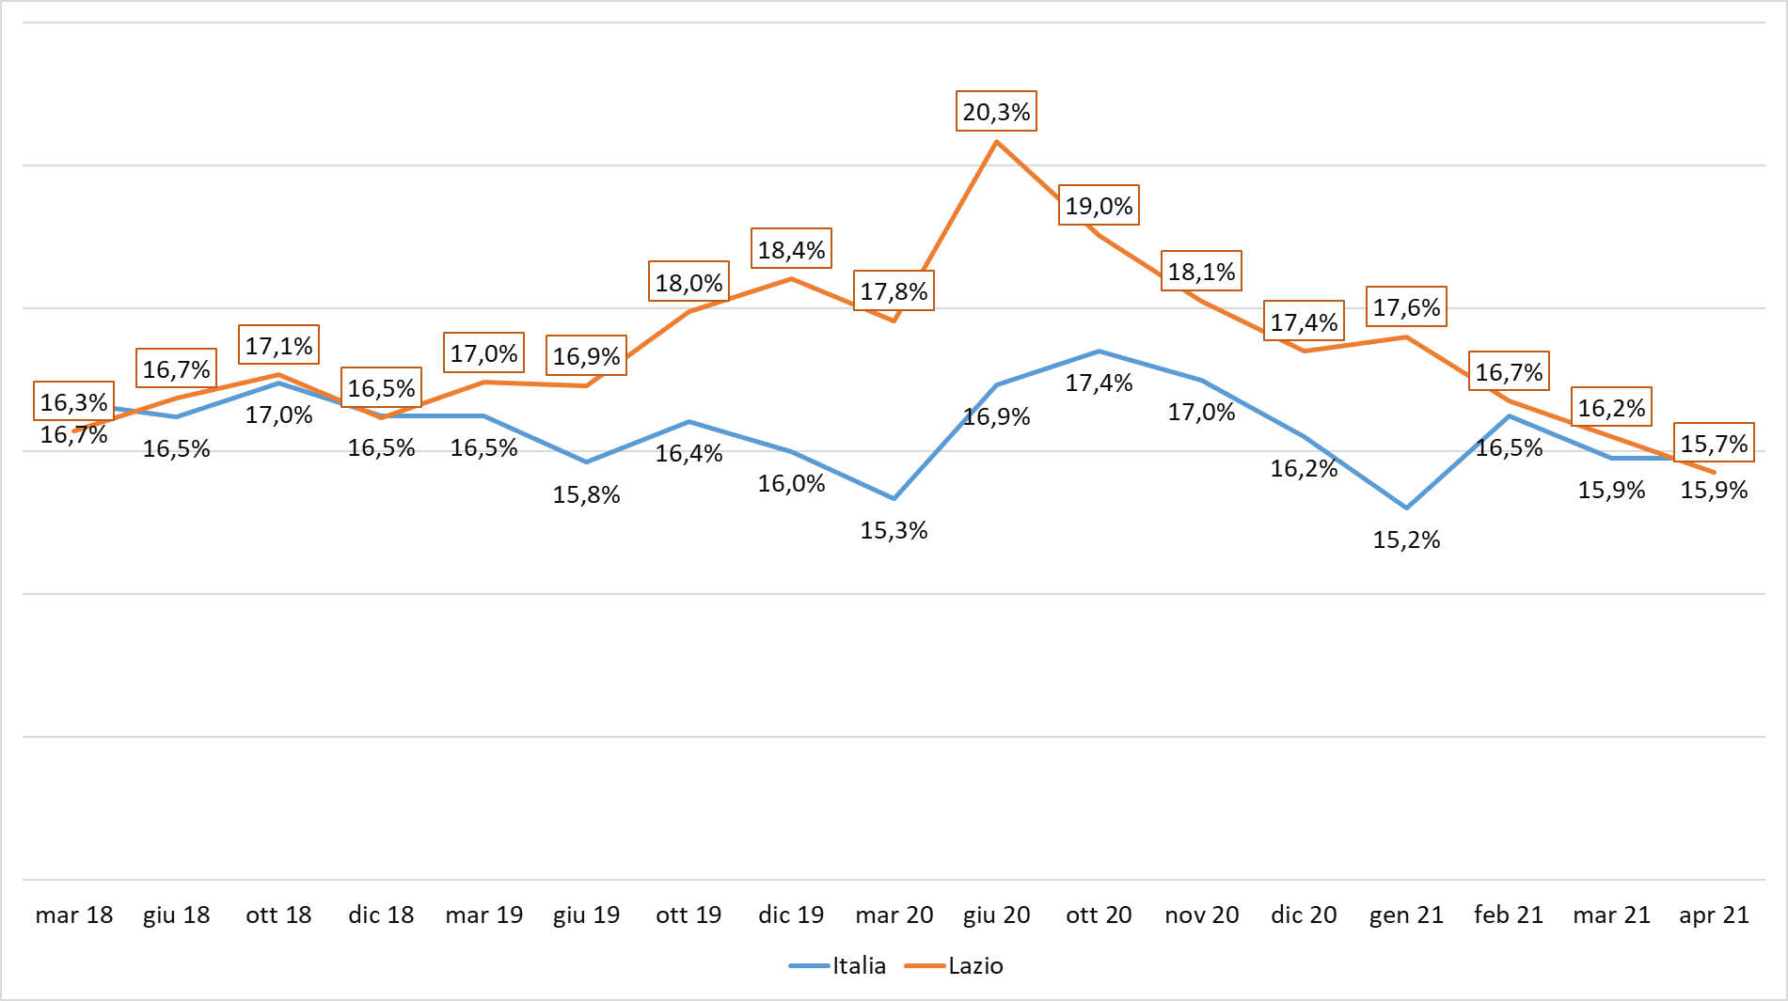
Percentuali di detenuti in attesa di primo giudizio in Italia e nel Lazio dal marzo 2018 ad aprile 2021

Slide 7
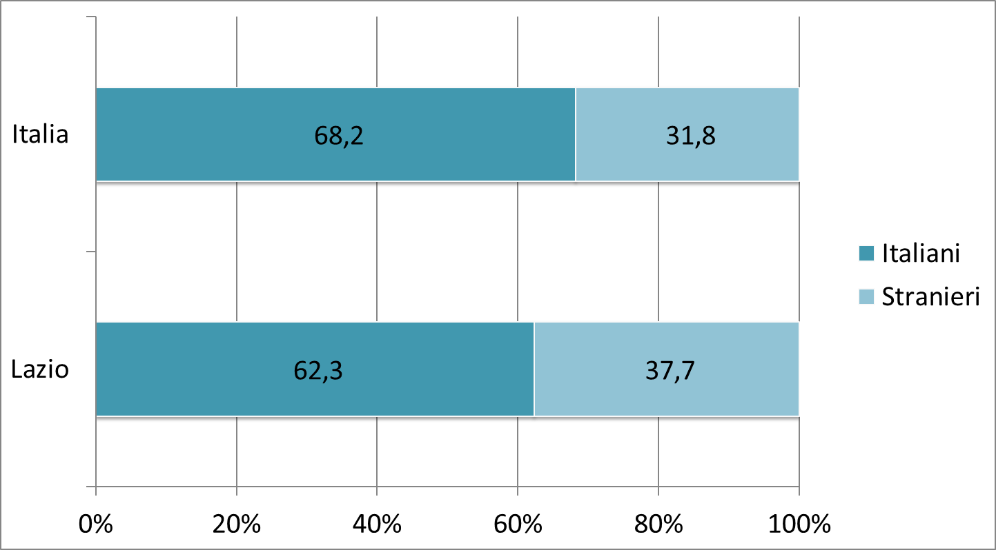
Detenuti per Nazionalità In Italia e nel Lazio al 30 aprile 2021

Slide 8
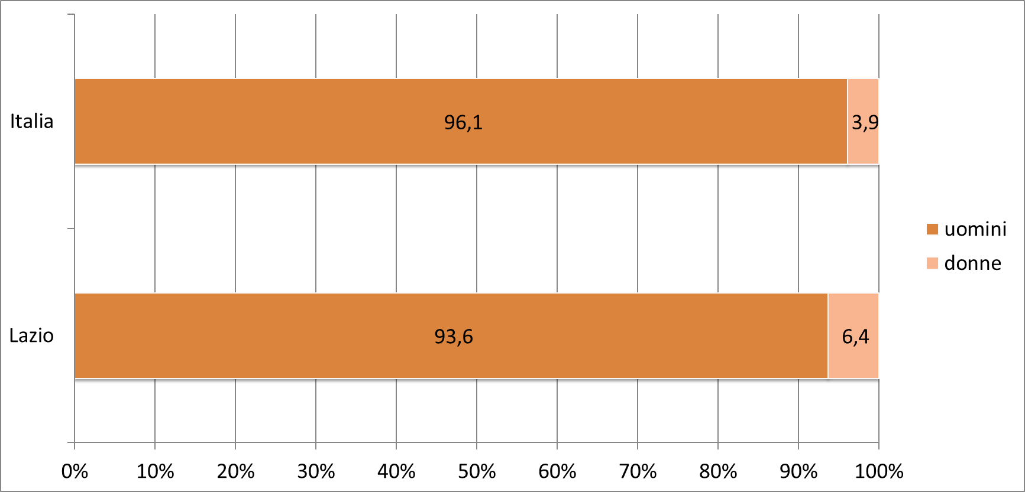
Detenuti per Genere in Italia e nel Lazio al 30 aprile 2021

